Slide 1
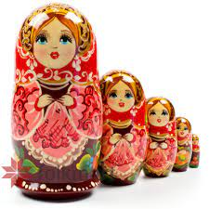
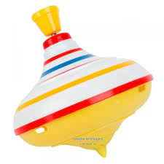
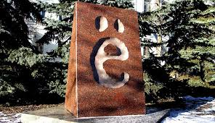
Буквы Ю-ю, Ё-ё, Písmená Ju-ju,Jo-jo,
Ruský jazyk pre 7.ročník
PaedDr. Simona Štefanská

Slide 2
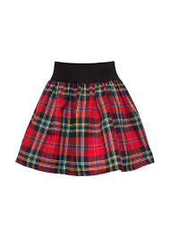
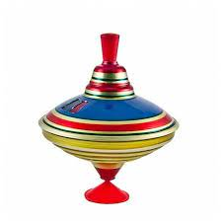
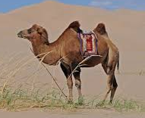
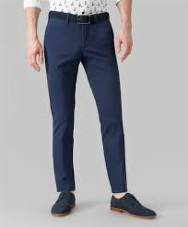
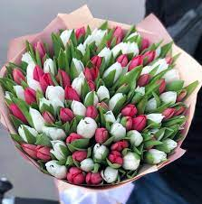
Буква Ю-ю
Буква Ю-ю:32-я буква русского алфавита
Písmeno Ju-ju: je 32 písmeno ruskej abecedy
юбка
верблюд
брюки
юла
тюлпаны
салют

Slide 3
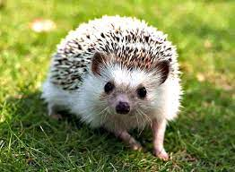
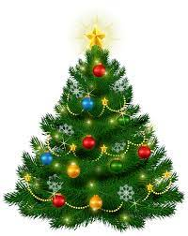
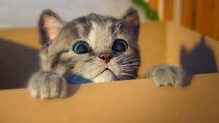
Буква Ё-ё
Буква Ё-ё: 7-я буква русского алфавита
Písmeno Jo-jo: je 7 písmeno ruskej abecedy
самолёт
ёж
мёд
ёлка
сёстры
котёнок

Slide 4
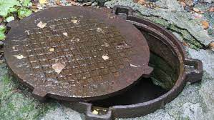
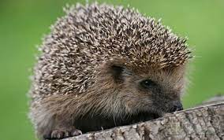
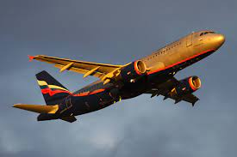
Двойная роль букв Ю,Ё,
Обозначают один звук
Обозначают два звука
после мягких согласных (po mä-
kkých spoluhkáskach)
Ю [у] Ё [о]
в начале слова (na začiatku slova)
после гласных (po samohláskach)
после разделительных ъ ь
Ю [й’ у] Ё [й’ о]
poklop
láska
kajuta
люк [у]
любов [у]
ёж [й] [о]
каюта [й] [у]
lietadlo
filmovanie
самолёт [о]
съёмка [й] [о]

Slide 5
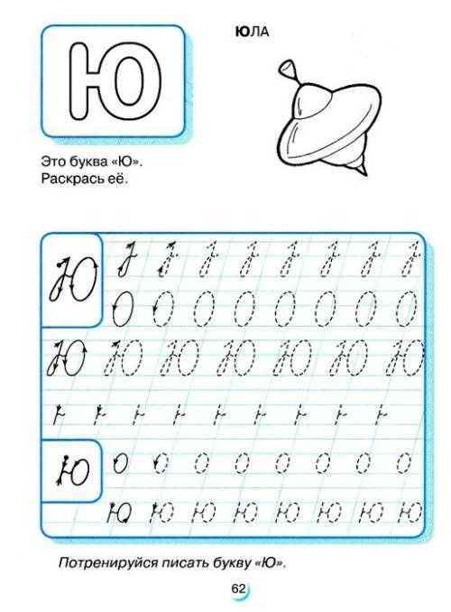
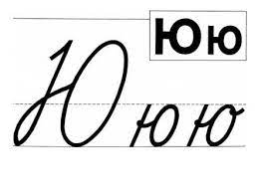
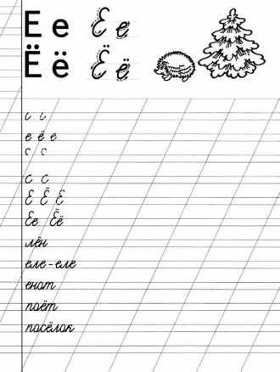
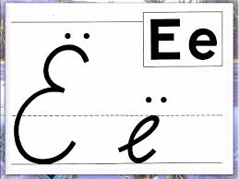
Как пишется буква Ю,Ё,
Notes:
.

Slide 6
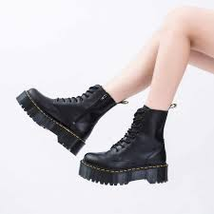
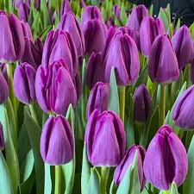
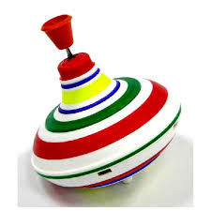
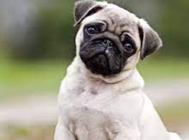
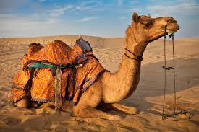
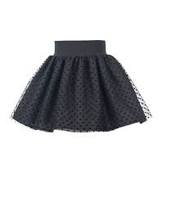
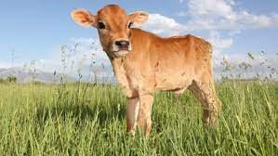
Pracovný list
Найди слова на букву Ю !

Slide 7
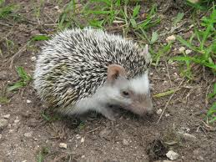
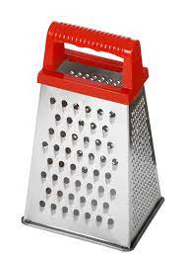
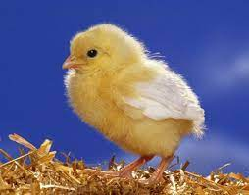
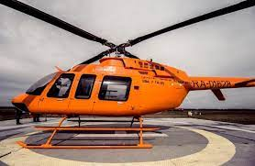
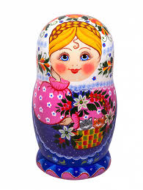
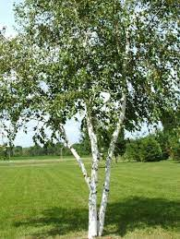
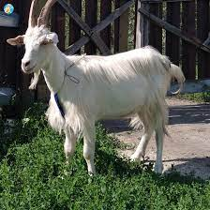
Какая буква потерялась?
м-д
-ж
т-рка
-лка
вертол-т
цыпл-нок
матр-шка
коз-л
бер-за

Slide 8
Nauč sa písať malé a veľké písmená správne spájať Ю,Ё,s inými písmenami
Ё_____________________________________
ё_____________________________________
Ё,ё____________________________________
Ю_____________________________________
ю_____________________________________
лё,ьё,мё,_______________________________
юб,юл,рю______________________________

Slide 9
Napíš niekoľkokrát slová do riadku
Ёлка_________________________________
моё__________________________________
зелёный______________________________
Юля__________________________________
юрта_________________________________
юбка_________________________________
бельё_________________________________

